Slide 1
Prova de Gramática – 9º ano – 4º bimestre
Feito por: Beatriz Soárez

Slide 2
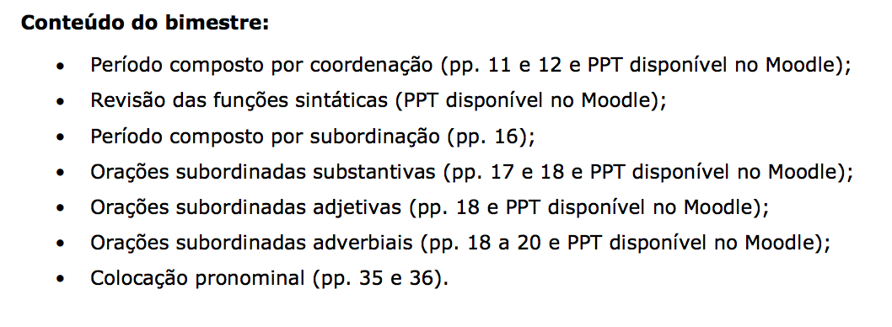
Mas, o que vai cair?

Slide 3
Período composto por coordenação
Orações que não tem relações sintáticas entre si, que não são sintaticamente dependentes
Conjunções
Estabelecem uma relação semântica entre as orações coordenadas
Adição (e, mas ainda, mas também, nem)
“Eu gosto de sorvete, mas também amo bolo”
Opositiva (contudo, entretanto, porém, todavia)
“Eu gosto de sorvete, entretanto odeio bolo”
Explicativa (pois depois do verbo, porque, que)
“Eu gosto de sorvete, porque há vários sabores”
Conclusiva (assim, logo, pois antes do verbo, então)
“Eu gosto de sorvete, então como um pouco todo dia”
Alternativa (já ... já, ou, ou ... ou, ora ... ora)
“Ora gosto de sorvete, ora gosto de bolo”

Slide 4
Funções sintáticas
É o papel que determinada palavra desempenha em uma ação
Sujeito
É o assunto da oração; tem uma relação com o verbo chamada de concordância verbal
“Eu gosto de bolo e sorvete”
Predicativo do sujeito
É quando o núcleo do predicado se liga ao sujeito (normalmente se utiliza verbos de ligação); atribui o sujeito com qualidades, estado, modo, etc...
“O sorvete é gelado”
Objeto direto
Termo que completa o sentido do verbo; não se inicia com uma preposição
“Eu gosto de cores azuis e amarelas”

Slide 5
Funções sintáticas
É o papel que determinada palavra desempenha em uma ação
Objeto indireto
Termo que completa o sentido do verbo; se inicia com uma preposição
“Eu gosto de sorvete com granulado”
Complemento nominal
Termo que tem preposição no começo; completa o sentido de substantivos abstratos, adjetivos ou advérbios
“Ele estava consciente de tudo”
Aposto
Explica/especifica um nome
“Eu gosto de vários doces: sorvete, bolo, bala...”

Slide 6
Funções sintáticas
É o papel que determinada palavra desempenha em uma ação
Adjunto adnominal
Termo que caracteriza/determina outro nome; quando for locução, precisará da preposição “de” e se referirá à um substantivo concreto
“Os olhos azuis daquela menina são lindos”
Adjunto adverbial
Atribui circunstâncias ao verbo, como tempo, modo, lugar, intensidade, etc...
“Eu comi muito sorvete no outro dia”

Slide 7
Período composto por subordinação
Orações que tem relações sintáticas entre si, que são sintaticamente dependentes
Nesses períodos, há uma oração principal e uma subordinada.
A oração principal está sempre incompleta (há a falta de alguma função sintática), e só poderá ser considerada completa com as orações subordinadas, que desempenha a função que falta (adjetivo, substantivo, adverbio, etc...).
Oração principal: não tem conjunção
Oração subordinada: é iniciada pela conjunção
“Ele admitiu que foi derrotado”
Oração principal
Oração subordinada
Conjunção integrante: responsáveis por ligar a oração principal à subordinada
Essas funções foram então divididas:
Substantiva
Adjetiva
Adverbial

Slide 8
Orações subordinadas
Orações que tem relações sintáticas entre si, que são sintaticamente dependentes
Substantivas
Sujeito
É possível identifica-lo pois na primeira oração (a oração principal) não há um sujeito.
“É óbvio que eu gosto de sorvete”
Orações que equivalem um substantivo; podem exercer função de
sujeito;
objeto direto;
objeto indireto;
predicativo do sujeito;
complemento nominal;
aposto.
Conjunções integrantes: QUE e SE
Oração principal
O que é óbvio?
Oração subordinada substantiva de sujeito
Que eu gosto de sorvete
II. Objeto direto
Há um sujeito na primeira oração, mas o sentido do verbo não está completo (sem preposição)
“Todos sabem que eu gosto de sorvete
Oração principal
Quem sabe, sabe de algo
Oração subordinada substantiva de objeto direto
Que eu gosto de sorvete

Slide 9
Orações subordinadas
Orações que tem relações sintáticas entre si, que são sintaticamente dependentes
Objeto indireto
Há um sujeito na primeira oração, mas o sentido do verbo não está completo (com preposição)
“Eu acredito em que existe um deus”
V. Predicativo do sujeito
Após de um verbo de ligação
“A questão é que eu gosto de sorvete”
Oração principal
Oração subordinada substantiva de complemento nominal
Oração principal
Quem acredita, acredita em algo
Oração subordinada substantiva de objeto indireto
Em um deus
IV. Complemento nominal
A primeira oração tem um sujeito e a segunda oração complemente um substantivo (abstrato), não o verbo (sempre tem preposição)
“Eu tenho certeza de que gosto de sorvete”
VI. Aposto
Vem sempre após dois pontos (:)
“Eu tenho um desejo: que você goste de sorvete”
Oração principal
Oração subordinada substantiva de aposto
Oração principal
Quem tem certeza, tem certeza de algo
Oração subordinada substantiva de complemento nominal
De que eu gosto de sorvete

Slide 10
Orações subordinadas
Orações que tem relações sintáticas entre si, que são sintaticamente dependentes
Adjetivas
Orações que equivalem um adjetivo; podem exercer função de adjunto adnominal
São por pronomes relativos: que, quem, quando, cujo, cuja, o qual, a qual, onde
“Os jogadores que jogaram mal foram despedidos”
Oração principal
Oração subordinada adjetiva de adjunto adnominal
Restritiva
Oração principal
“Os jogadores de basquete, que começaram recentemente, recebem pouco dinheiro”
Oração principal
Oração subordinada adjetiva de adjunto adnominal
Explicativa
Oração principal

Slide 11
Orações subordinadas
Orações que tem relações sintáticas entre si, que são sintaticamente dependentes
Adverbiais
Causa
Conjunções porque, visto que, como, uma vez que, posto que
“Eu gosto de sorvete porque tem vários sabores”
Orações que equivalem um adjunto adverbial; podem exercer função de
tempo;
condição;
concessão;
proporção/proporcionalidade;
comparação;
conformidade;
causa;
consequência;
finalidade
Conjunções integrantes: cada caso tem o seu!
Oração principal
Oração subordinada adverbial de causa
A causa que gosto de sorvete
II. Consequência
Conjunções que (depois de tal, tão, tanto, tamanho), de modo que, de sorte que
“O sorvete tem tantos sabores de modo que eu gosto”
Oração principal
Oração subordinada adverbial de consequência
A consequência de ter tantos sabores

Slide 12
Orações subordinadas
Orações que tem relações sintáticas entre si, que são sintaticamente dependentes
III. Condição
Conjunções caso, se, desde que, contanto que, sem que
“Como bolo se não tiver sorvete”
V. Conformidade
Conjunções conforme, como, segundo
“Tudo ocorreu conforme o que se esperava”
Oração principal
Oração subordinada adverbial de condição
Caso não haja sorvete, irei comer bolo
Oração principal
Oração subordinada adverbial de conformidade
IV. Concessão
Indica um fato contrário da oração principal, conjunções embora, menos que, se bem que, ainda que
“Embora tenha sorvete, comi bolo”
VI. Comparação
Conjunções como, que, do que
“Tomei sorvete como se não houvesse amanhã”
Oração subordinada adverbial de concessão
Mesmo tendo sorvete, eu comi bolo
Oração principal
Oração principal
Oração subordinada adverbial de comparação
Ideia de igual à

Slide 13
Orações subordinadas
Orações que tem relações sintáticas entre si, que são sintaticamente dependentes
VII. Finalidade
Conjunções para que, a afim de que, que, porque
“Comprei sorvete, para que pudesse comer mais tarde”
IX. Proporção/proporcionalidade
Conjunções à medida que, à proporção que, quanto mais ... tanto mais
“Fico mais feliz, à medida que tomo sorvete”
Oração principal
Oração subordinada adverbial de finalidade
Intenção
Oração principal
Oração subordinada adverbial de proporção
Ideia de proporcionalidade
VIII. Tempo
Conjunção quando, enquanto, logo que, assim que, depois que, antes que, desde que
“Fiquei feliz assim que tomei sorvete”
Oração principal
Oração subordinada adverbial de tempo
Momento de ação

Slide 14
Colocação pronominal
O modo como se dispõem os pronomes oblíquos em relação aos demais elementos de uma oração; uso do pronome obliquo junto ao verbo
Próclise
Conjunção subordinada
“Eu decido minha opinião, conforme me contam as noticias”
Orações exclamativas
“Eu já me decidi!”
Pronomes interrogativos
“Quem me chamou ontem?”
Pronome antes do verbo
Palavras negativas ou advérbios
“Nada me faz parar de gostar de sorvete”
Pronome relativo
“O homem que me apresentou a Disney morreu”
Pronome indefinido
“Todos aqui se chamam João”
Pronome demonstrativo
“Isso me deixa ansioso”
Preposição + verbo no gerúndio
“Em se tratando de sabor, o sorvete de morango é o melhor”
Pronome oblíquo: me, mim, comigo, te, ti, contigo, se, o, a, lhe, si, consigo, nos, conosco, vos, convosco, os, as, lhes, se, consigo

Slide 15
Colocação pronominal
O modo como se dispõem os pronomes oblíquos em relação aos demais elementos de uma oração; uso do pronome obliquo junto ao verbo
Ênclise
Mesóclise
Pronome depois do verbo
Pronome no meio do verbo
Início de oração
“Contaram-me uma fofoca”
Preposição + infinitivo pessoal
“Naquele momento, eles começaram a odiar-se”
Verbo no gerúndio
“Ela estava tranquila, fazendo-se de despreocupada”
Vírgula ou pontuação antes do verbo (ligada à primeira regra!)
“Ela mente muito, faz-se de ingênua”
Verbo flexionado no futuro do pretérito ou futuro do presente
“A prova realizar-se-á na sexta-feira”

Slide 16
Feito por: Beatriz Soárez
Lembrando que...
Este resumo deve ser utilizado como uma ferramenta extra de estudo. Não se limite a ele, acesse outros materiais!
Deve ser usado como um material de revisão que não foi revisado por nenhum professor e está sujeito a erros.
Não nos responsabilizamos por matérias não dadas ou pelas notas recebidas.

